Slide 1
Tarkvara kvaliteet ja standardid
Testimine
Harjutus 4.

Slide 2
Ajalugu
1981 NEC (Nippon Electric Corporation) Jaapani ettevõtte, mis toodab elektroonikat, arvuteid ja telekommunikatsiooni soovis, et arendajad ja projektijuhid õpiksid teiste vigadest. NEC kirjutas valmis raamatu, kus olid esitatud vead ja nende lahendused.

Slide 3
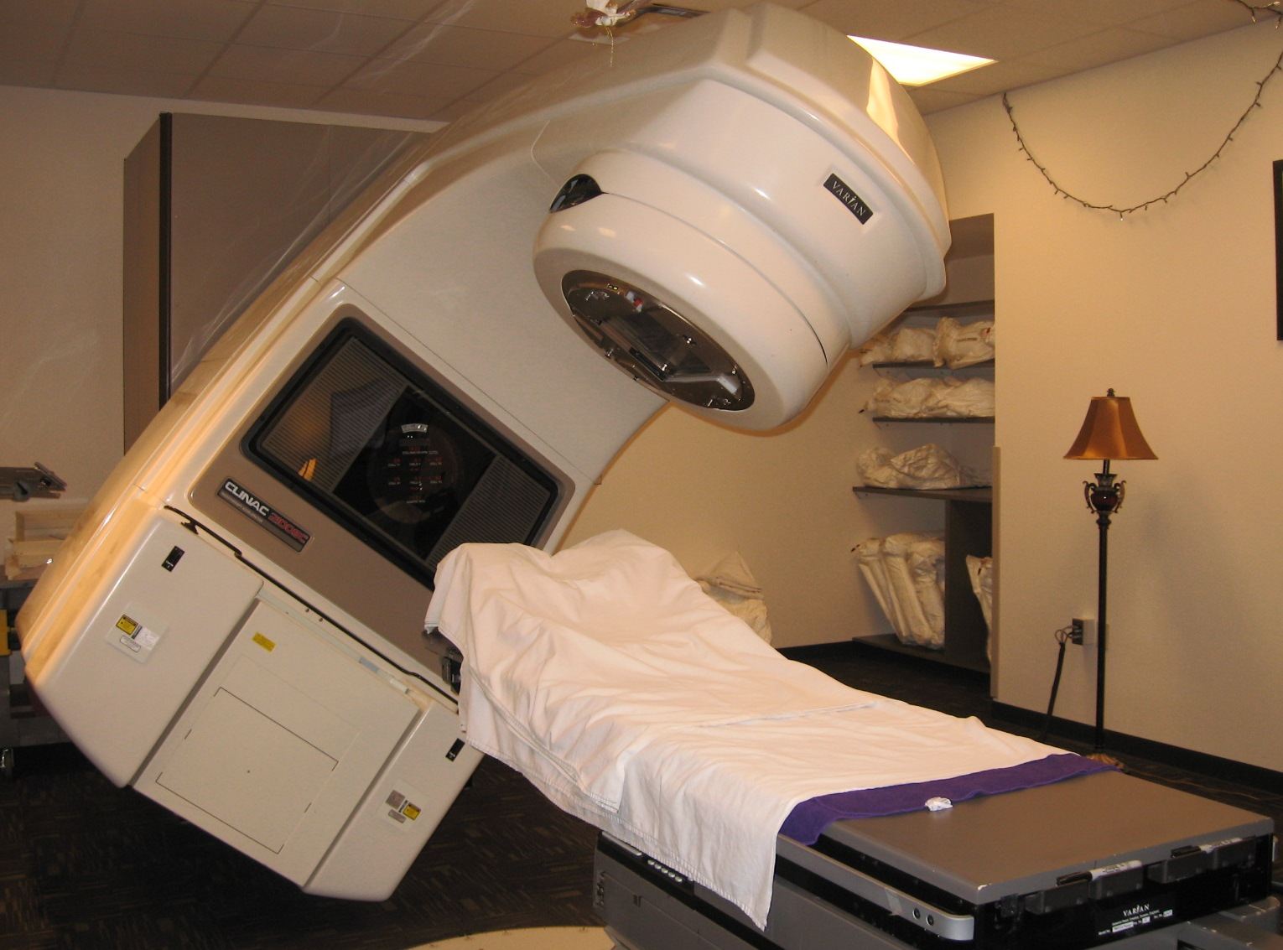
Therac-25 - 1982 aastal
6 surmajuhtumit kiirituse üledoosist
Kõige suurem bugi arvuti kasutamisel

Slide 4
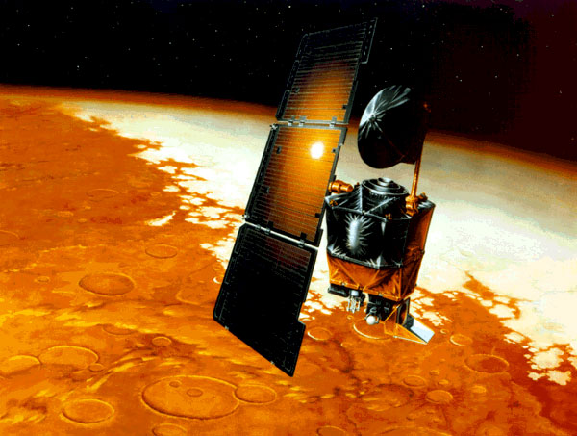
Mars Climate Orbiter - 08.09.1999 aastal
Ameerikas ja Inglismaal on erinev mõõtühikute süsteem

Slide 5
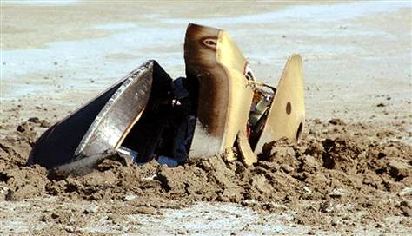
Genesis Space Capsule
2001 oli ära saadetud 2004 põrkas kokku maapinnaga. Miks?
Aeglustusandurid, kiirendusmõõturid - kõik olid paigaldatud tagurpidi. Autopiloot ei saanud aru, et ta oli tabanud atmosfäär ja tema ette jõudis maapind

Slide 6
Mõisted: Testimine
Kitsamas mõttes on testimine tarkvara täitmine / käivitamine kontrollimaks, kas ta vastab ettenähtud nõuetele ning leidmaks vigu
Laiemas mõttes on testimine tarkvara analüüsi protsess eesmärgiga leida erinevusi olemasolevate ja nõutud tingimuste vahel ning hinnata tarkvara omadusi

Slide 7
Kokkuvõtteks
Testimist võib laias mõttes määratleda ka kui kõikidest elutsükli tegevustest (nii staatilistest kui ka dünaamilistest) koosnevat protsessi, mis puudutab tarkvara ja sellega seotud toodete planeerimist, ettevalmistust ja hindamist ning mille eesmärk on kindlaks teha toodete vastavus spetsifitseeritud nõuetele, näidata et nad vastavad eesmärgile ning leida defekte

Slide 8
Mõisted: Testjuht
Testjuht (test case) on lihtsaimal juhul komplekt sisendandmeid, täitmise tingimusi ning sisendandmetele vastavaid oodatavaid väljundandmeid
Testide sisendid püütakse leida nii, et suurendada vigade leidmise tõenäosust ja minimeerida testide mahtu

Slide 9
Näide projektist
Iga test peab sisaldama minimaalselt:
Testi identifikaatorit
Viidet testitavale nõudele (nt identifikaator)
Viidet riskile (nt identifikaator)
Sisendi ja oodatava väljundi kirjeldusi
Vajadusel kirjeldatakse testi sammud.
Oodatud väljundid saadakse ülesande püstitusest, mitte programmist.

Slide 10
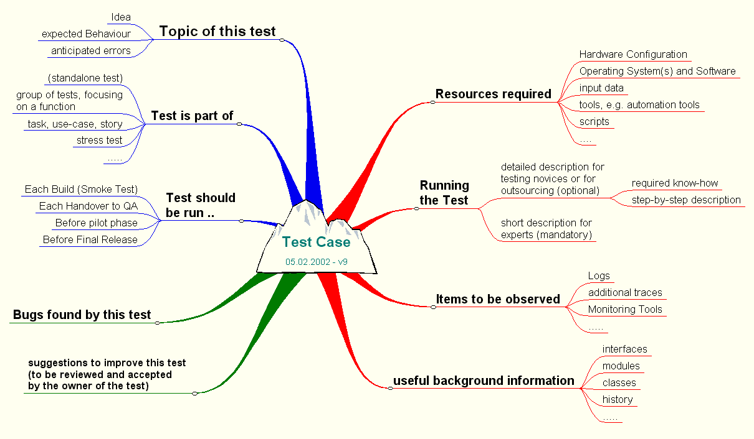

Slide 11
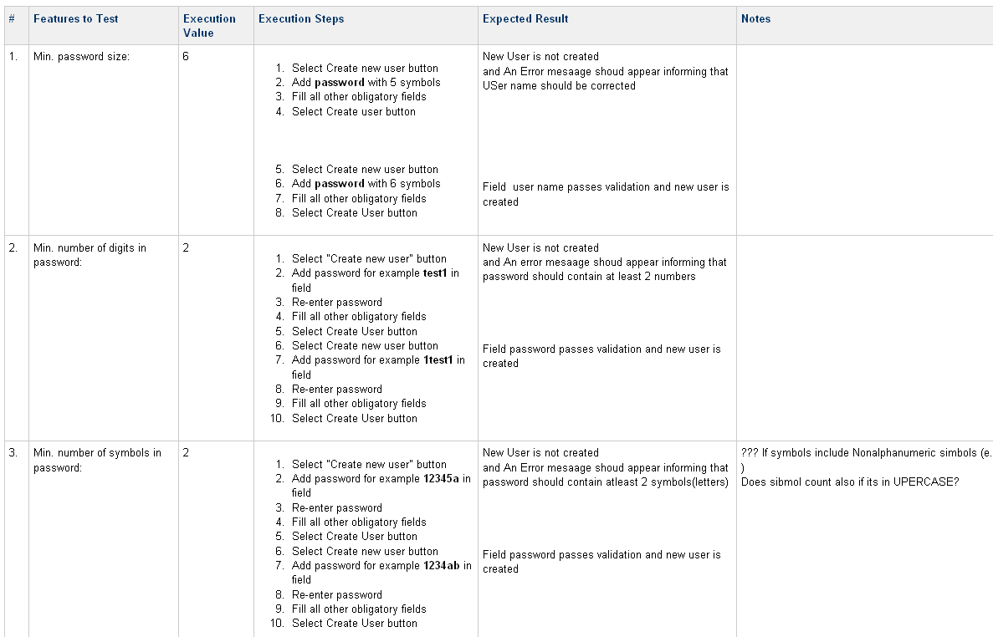

Slide 12
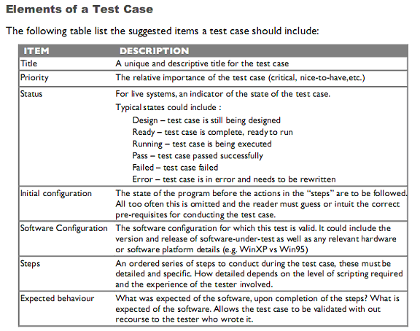

Slide 13
Testimis meetodid
Enne kui hakata spetsifikatsiooni - või programmipõhiselt süstemaatiliselt testima, võib olla otstarbekas läbi viia esialgne testimine, mis selgitab, kas on mõtet põhjalikumaid meetodeid rakendada.
Need meetodid on tüüpiliselt kiired ja kuluefektiivsed, aga mitte väga süstemaatilised ja detailsed.

Slide 14
Riskid
Ebasoodne olukord tootmis-, äri- või muus tegevuses. Ebasoodne olukord on siis:
  Jäänud saatmata tulu või kasumi
  Kahjum
  Tulemuste puudus
  Sündmus, mis võib põhjustada kahjumi või saatmata jäänud tulu tulevikus

Slide 15
Riskid üldiselt on:
Tehnoloogilised ohud
Looduslikud ohud
Segatud ohud
Poliitilised riskid
Sotsiaalsed riskid
Keskkonna riskid
Kaubanduslikud riskid
Riskid seotud töötaja kompetentsusega

Slide 16
Interneti pood
Vale ettekujundus, et teie olete üksinda turul
Tehnilised rikked
Kohaletoimetamise tõrge
Kas teie tarnija on kompetentne
Tootel puudub kirjeldus
Maksmine teise kontole
Maksmine ebaõnnestus

Slide 17
Interneti pood
Tooted pole inimestele vajalikud
Süsteem ei ole turvaline – keegi saab muuta toote hindu või maksmist suunata oma kontole
Ei ava mõnedes browserites
Toote otsing ei tööta korrektselt
Keeruline loogika
Ülekoormusega probleemid
Aeglane

Slide 18
airbaltic.com
Maksmisega riskid
Otsinguga riskid
Süsteemi töökiirus
Süsteemi töökindlus
Õige informatsioon lennu ja kohtade kohta
Keeruline süsteemi loogika
Ei saa pileteid broneerida
Kampaania korral valed hinnad

Slide 19
Teised riskid
Google.com
e-mail
ois.ttu.ee

Slide 20
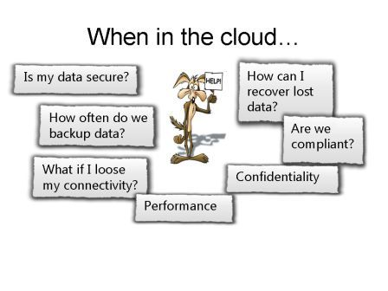

Slide 21
Riskipõhine testimine
Riskipõhise testimise idee on testida esmalt tootega seotud kriitilisi riske. Selleks on vaja:
identifitseerida riskid
omistada neile prioriteedid
testida kõige prioriteetsemaid riske
informeerida teisi osapooli tulemustest ning võtta vastu otsused edasise kohta

Slide 22
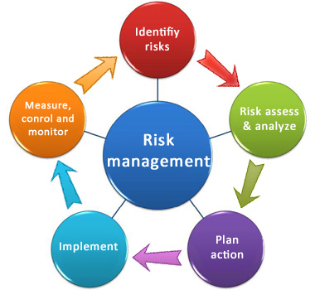

Slide 23
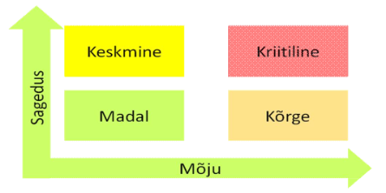
Riskipõhise testimise idee
Riskipõhise testimise tulemuste põhjal võib võtta vastu otsused riskide vähendamiseks, aktsepteerimiseks või jagamiseks, tegevuse lõpetamiseks jne

Slide 24
Ülesanne
Jagage gruppideks 2-3 inimest
Võtke oma projekt, võib ka mitu. Pange riskid kirja
Esita klassile
Klass kommenteerib ja paneb endale kirja, mille peale ise pole tulnud

Slide 25
Ülesanne 2
Kirja pandud tudengi poolt valitud süsteemi kohta riskid
Panna kirja 10. riskipõhilist vastuvõtuteste

